Slide 1

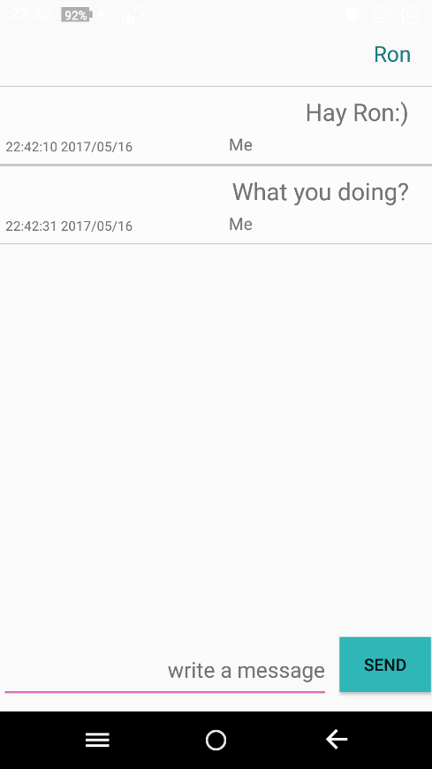
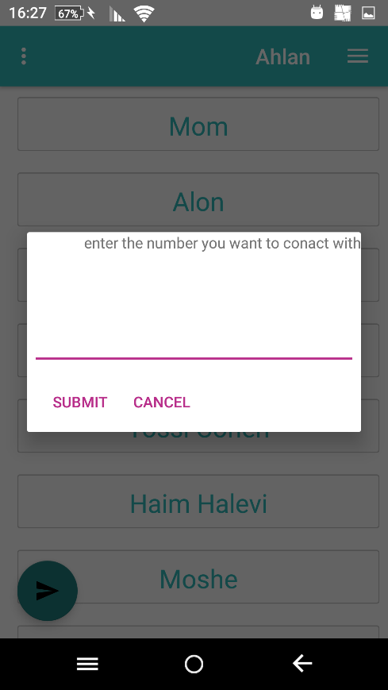
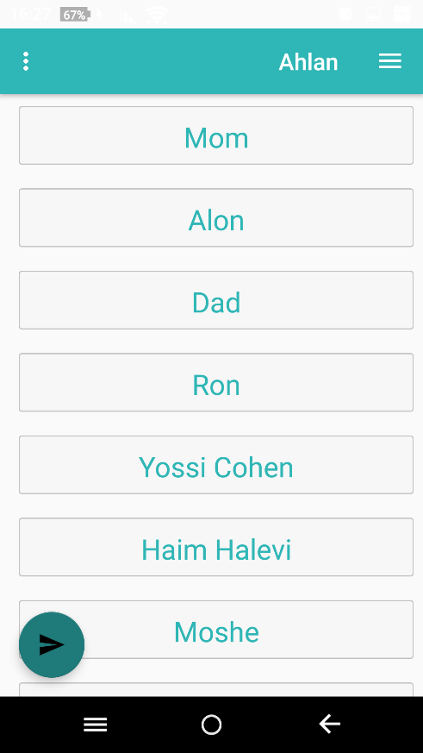
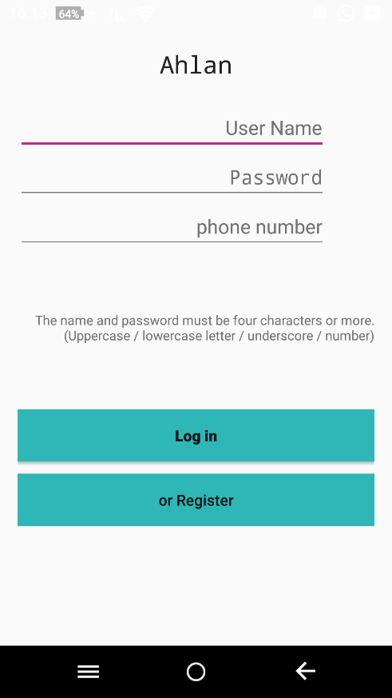
Ahlan
מגישים: אלעד לנדאו ועידן ג'רפי
שם המנטור: איתמר נידם מוקד: ירושלים
תיאור הפרויקט
אפליקציית מסרים מיידים
טכנולוגיות עיקריות
שפת הפיתוח: JAVA
מערכת הפעלה: Android
דברים נוספים:
communication client–server
server at windows
DataBase
פיצ'רים עיקריים
ניהול חשבונות
הרשמה והתחברות מכל מכשיר
שליחת וקבלת הודעות ממשתמשים אחרים
שמירת צ'אטים ישנים
הרשם/התחבר תחדש שיחות ישנות תתחיל שיחה חדשה תתכתב!
כ

